Slide 1
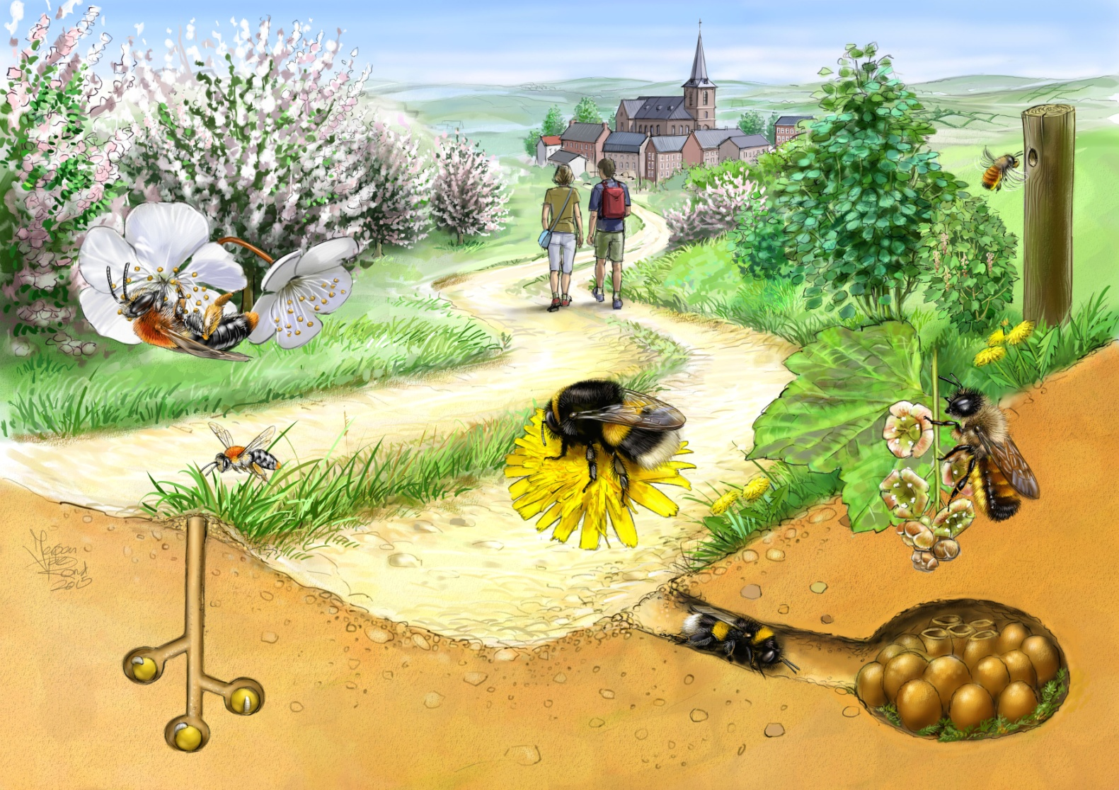
Elke gemeente een actie voor wilde bijen
Maarten Jacobs, Kobe Janssen, Ivo Raemakers

Slide 2
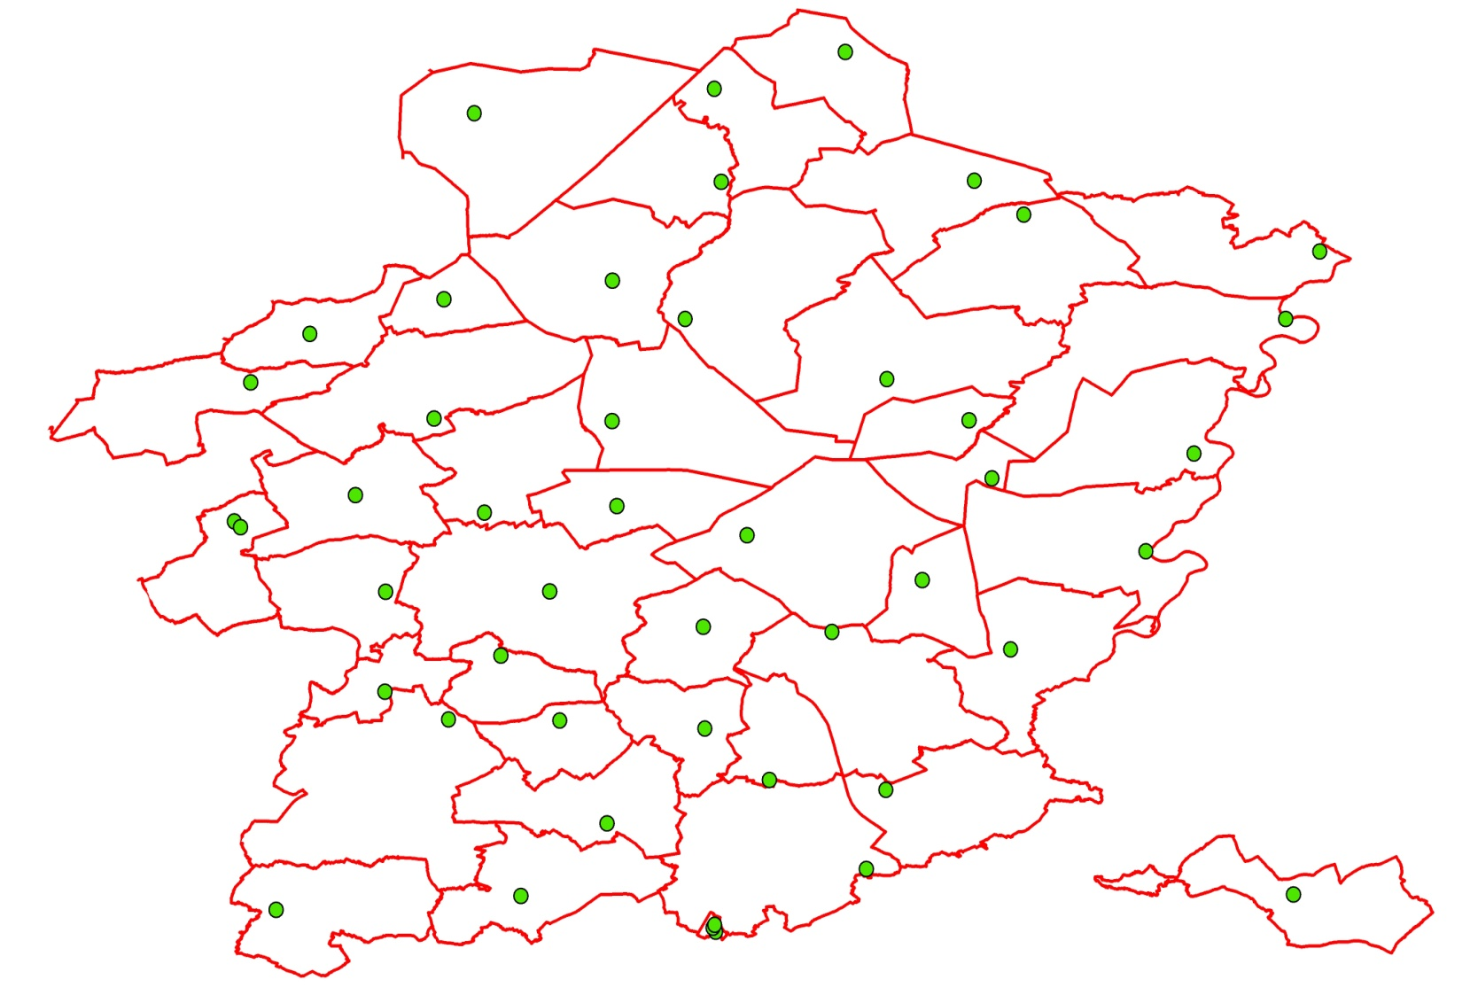
Wilde bijen: project - doel
Provincie Limburg onderneemt actie!
Project met als doel
Hoe gesteld met wilde bijen in Limburg?
Eén actie per gemeente uitwerken
Opmaak handleiding maatregelen voor wilde bijen
Communicatiebeelden
Nature-ID gcv krijgt opdracht

Slide 3
Wilde bijen: project - aanpak
Soortenlijst
Gemeentelijke acties
Aanmaak online kaart en begeleidende tekst
Zoektocht geschikte gebieden wordt breed verspreid door RL, PNC, NP-studie, Lieteberg, centrum duurzaam groen en vele persoonlijke contacten

Slide 4
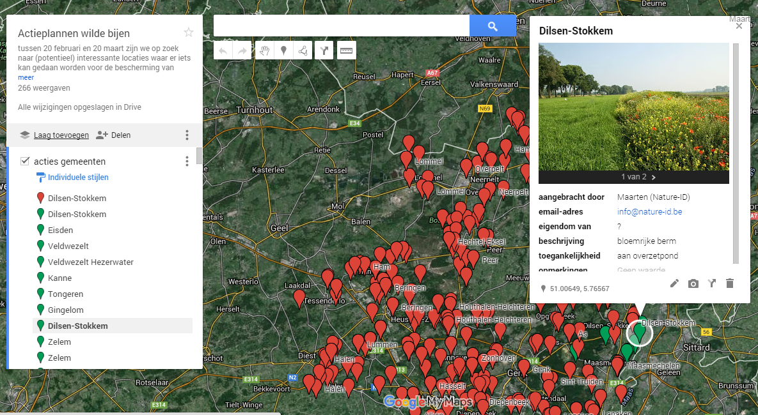
Wilde bijen: project - aanpak

Slide 5
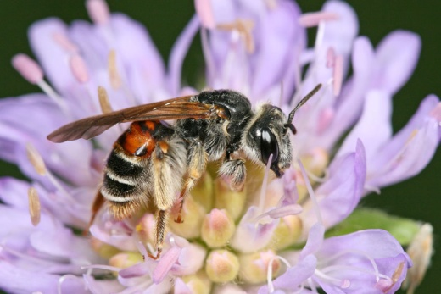
Wilde bijen: project - resultaten
Soortenlijst
260 soorten
111 op NL RL en 10 niet beoordeeld (nieuw, onvoldoende gegevens)
55 soorten met Limburgse verantwoordelijkheid
25 Limburgse soorten

Slide 6
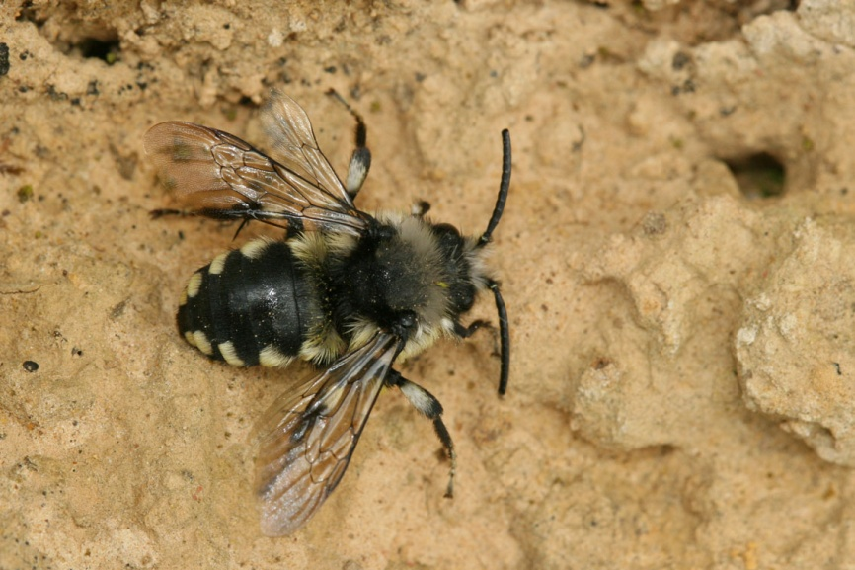
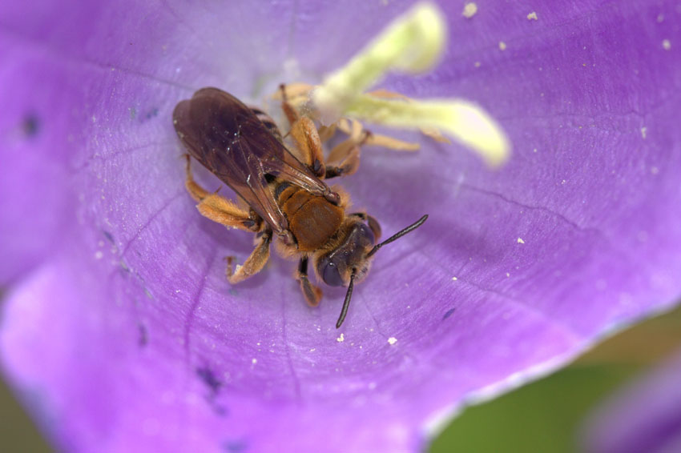
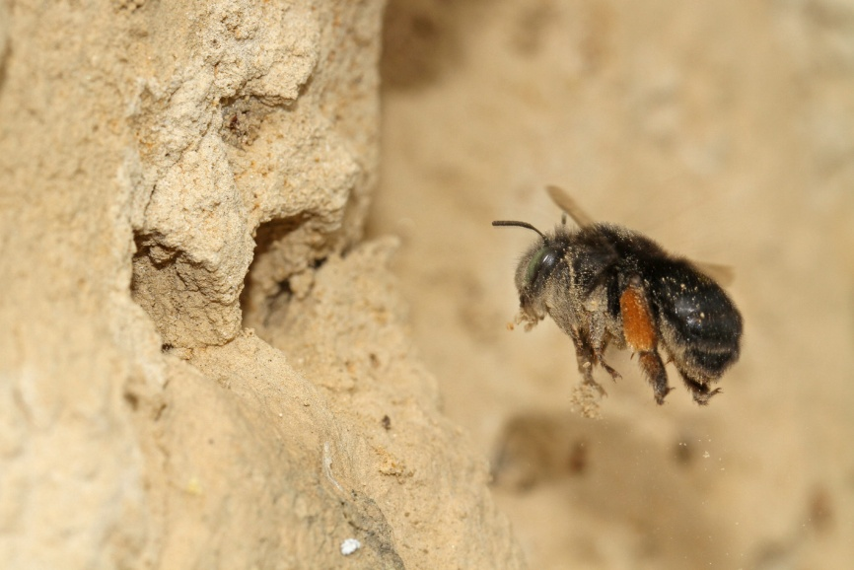
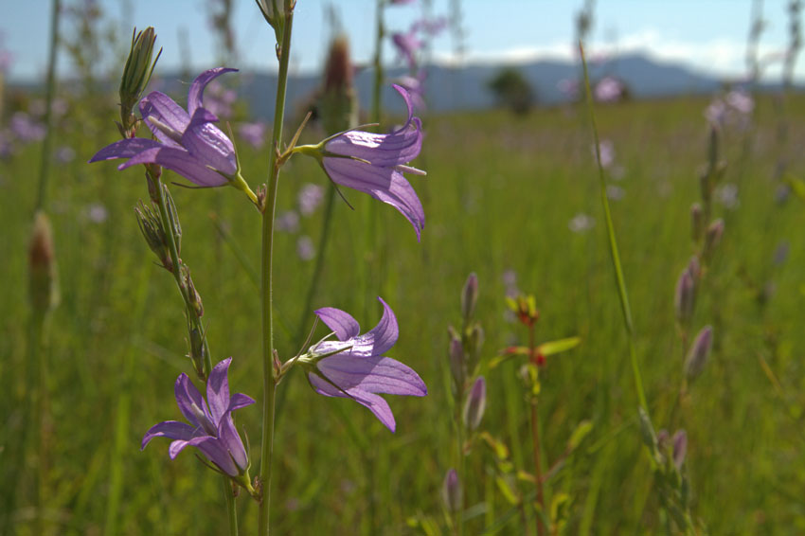
Witte rouwbij (Melecta luctuosa)
Donkere klokjeszandbij (Andrena pandellei)

Slide 7
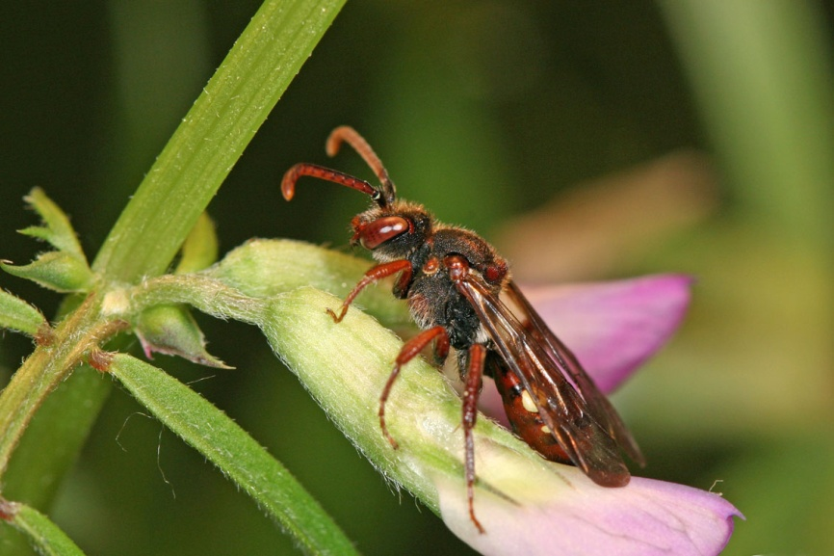
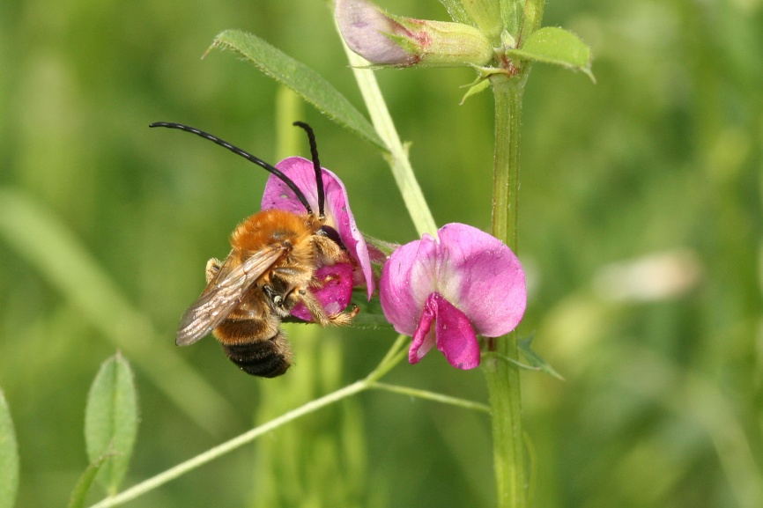
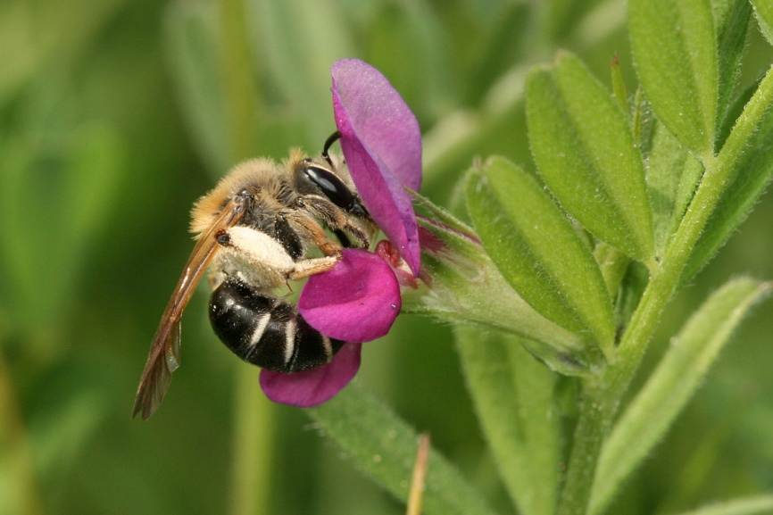
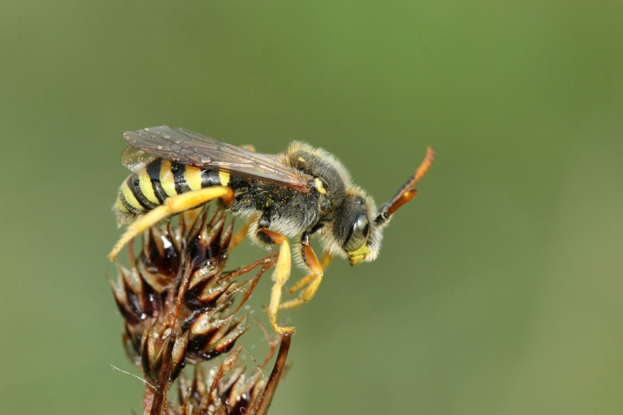
Grote stomptandwespbij
(Nomada villosa)
Zuidelijke langhoornbij (Eucera nigrescens)
&
Grote wespbij (Nomada sexfasciata)

Slide 8
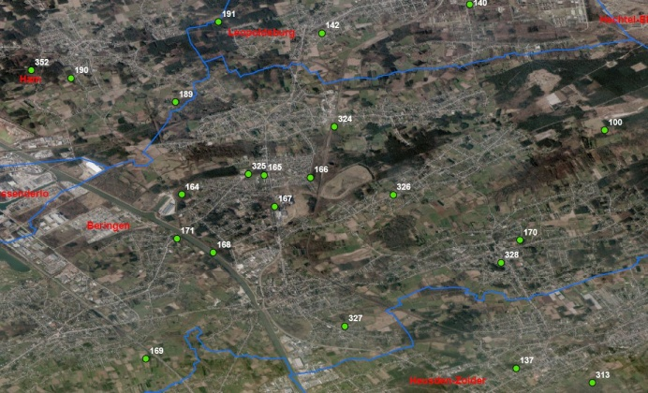
Wilde bijen: project - resultaten
Actieplannen
400 potentieel interessante gebieden gemeld
Per gemeente 2-3 gebieden geselecteerd
Eén gebied per gemeente uitgewerkt

Slide 9
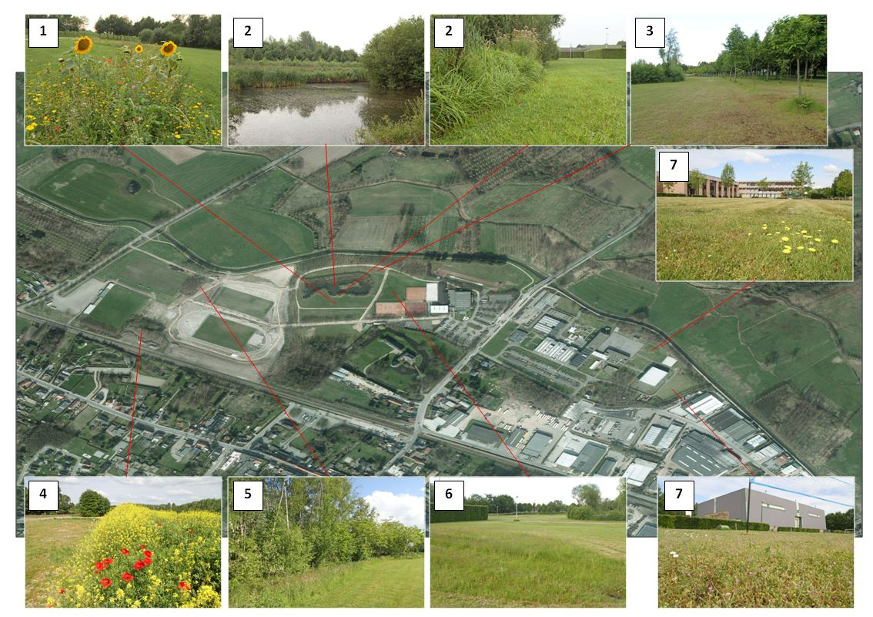
Wilde bijen: project - resultaten

Slide 10
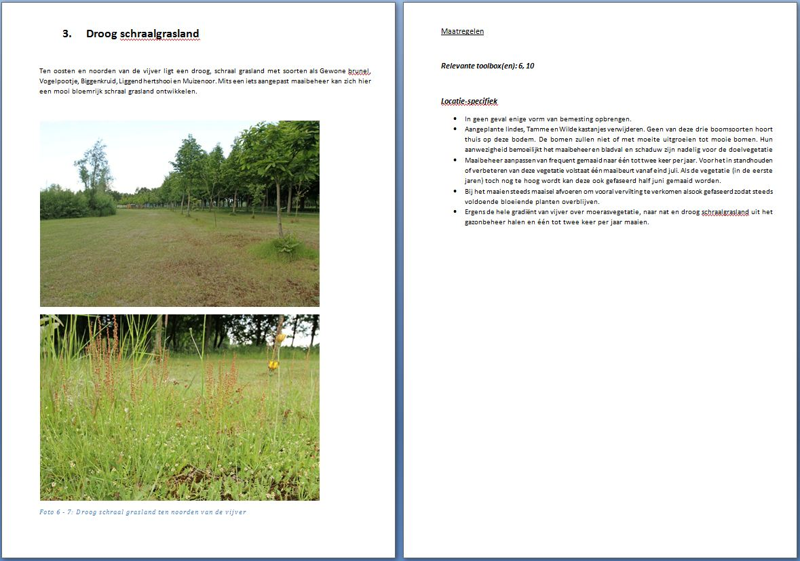
Wilde bijen: project - resultaten

Slide 11
Wilde bijen: project – resultaten Handleiding maatregelen
‘De bij’ bestaat niet ‘de’ hulpmaatregel dus ook niet
De handleiding geeft dan ook geen concreet antwoord op vragen als:
Bij welke inrichtingsmaatregelen zijn de meeste bijensoorten gebaat?
Bij welke beheermaatregelen zijn de meeste bijensoorten gebaat?
De handleiding behandelt wel de waarde en mogelijkheden van:
voor wilde bijen en gemeenten belangrijke landschaps- en biotooptypen
bijzonder waardevolle nestlocaties
enkele ‘lastige’ beheermaatregelen

Slide 12
Wilde bijen: project – resultaten Handleiding maatregelen
richtlijnen voor beheer, inrichting en evaluatie van de voor bijen meest belangrijke Limburgse landschapselementen.
Akkers
Bloemrijke graslanden op leem
Boomgaarden
Droge heide
Droog grasland
Hagen en houtwallen
Kalkgrasland
Moeras- en oevervegetatie
Oude muren
Ruderale vegetaties
Stedelijk groen
Vochtig schraalgrasland
Vochtige heide
Wilgenstruweel
Zoomstruweel op leem/kalk
Zoomstruweel op zand
Bossen
Inzaaien
Maaien
Dood hout
Steilwanden

Slide 13
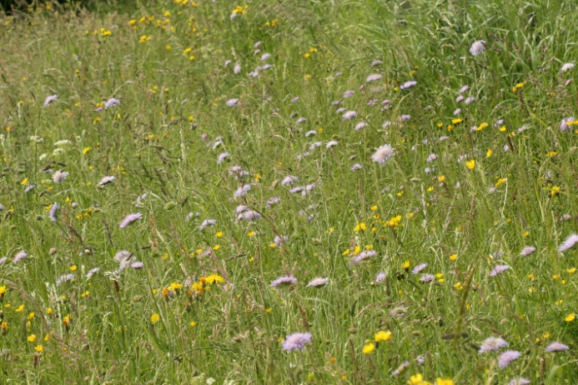
Wilde bijen: project - resultaten
Voorbeeld: Bloemrijk grasland op leem
Beschrijving
Regio
Algemeen
Standplaats
Karakteristieke bijen
Karakteristieke bijenplanten
gangbaar beheer

Slide 14
Wilde bijen: project - resultaten
Voorbeeld: Bloemrijk grasland op leem
Toolbox
Bloemenaanbod en vegetatiestructuur
Analyse
Maatregelen
Bloemenaanbod en/of diversiteit vergroten
Structuur verbeteren
Bloeitijdstip corrigeren
Nestgelegenheid
Analyse
Maatregelen
Ondergrondse nestgelegenheid creëren
Bovengrondse nestgelegenheid creëren
Kwaliteitsmonitoring bijenfauna

Slide 15
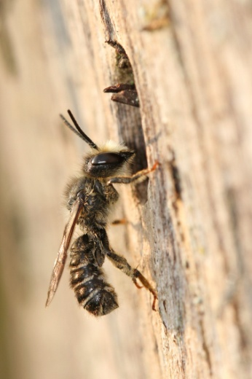
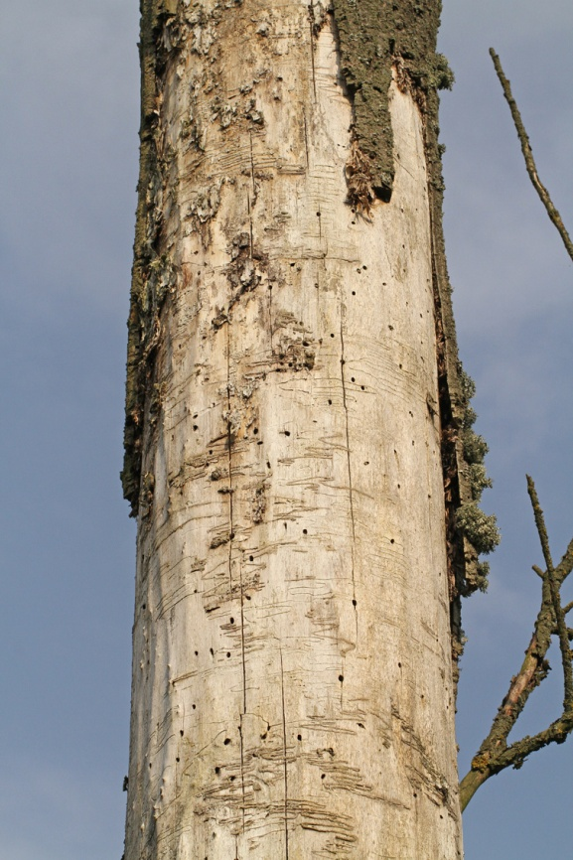
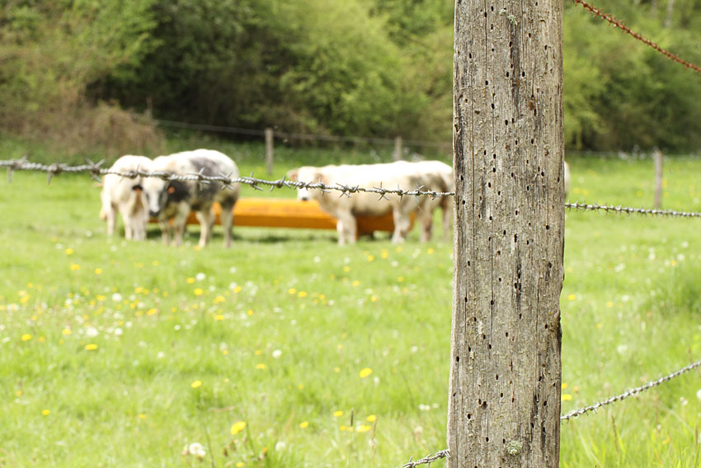
Wilde bijen: project - resultaten
Voorbeeld: Dood hout
Beschrijving
Regio
Algemeen
Toolbox
Behouden, vergroten en verbeteren aanbod dood hout
Maatregelen
Risicobomen opsnoeien in plaats van rooien
Dode bomen vrijzetten
Bomen ringen
bij natuurherstel enkele bomen of stammen laten staan
Dode fruitbomen
onbewerkte houten rasterpalen
bijenhotels

Slide 16
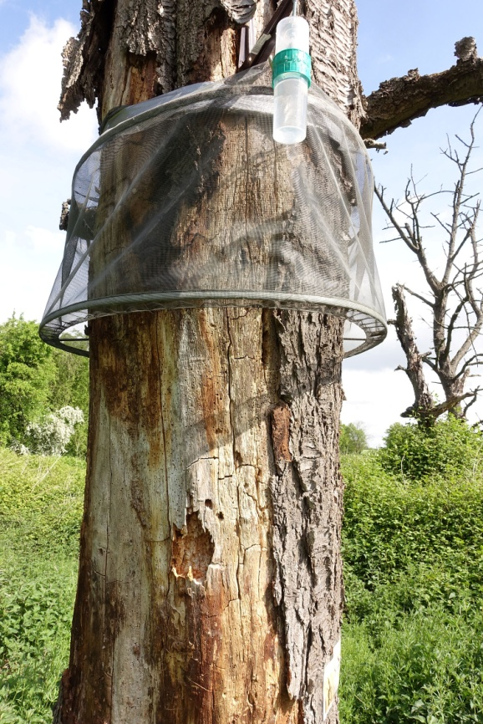
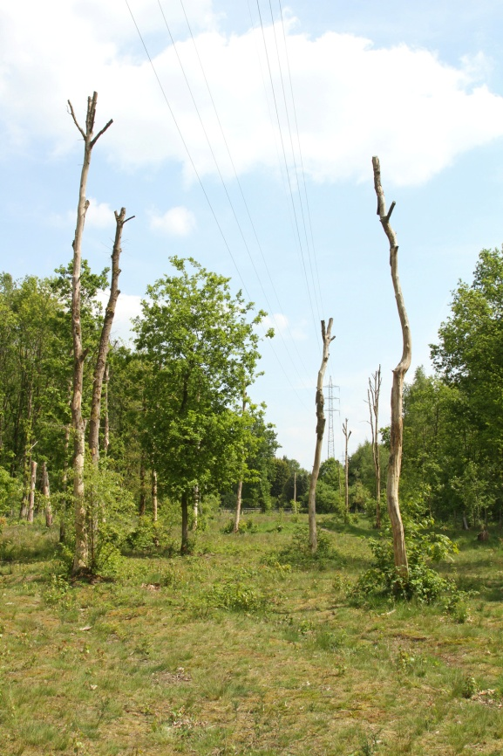
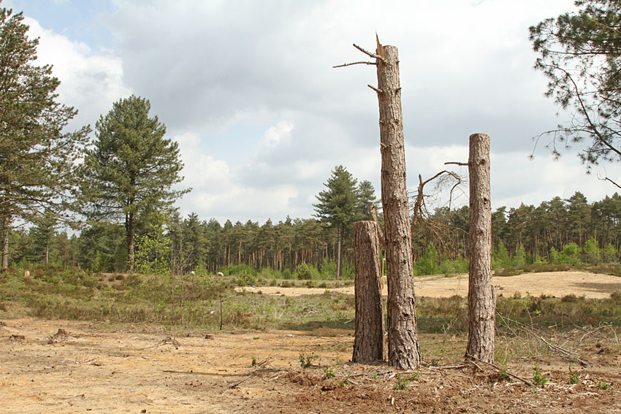
Wilde bijen: project - resultaten
Voorbeeld: Dood hout

Slide 17
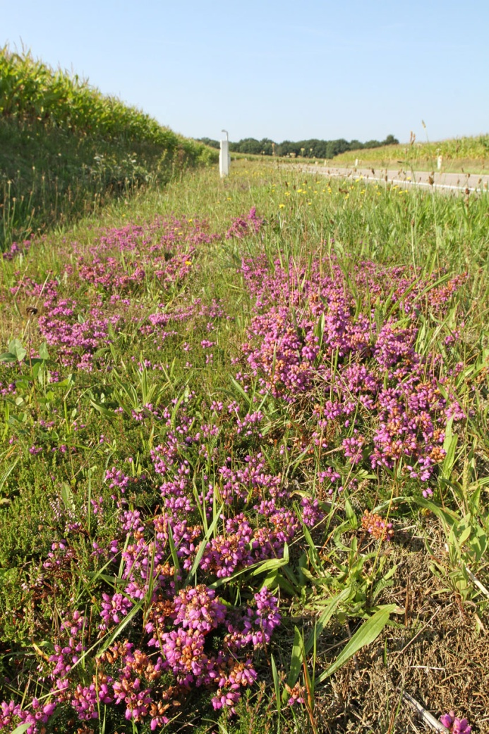
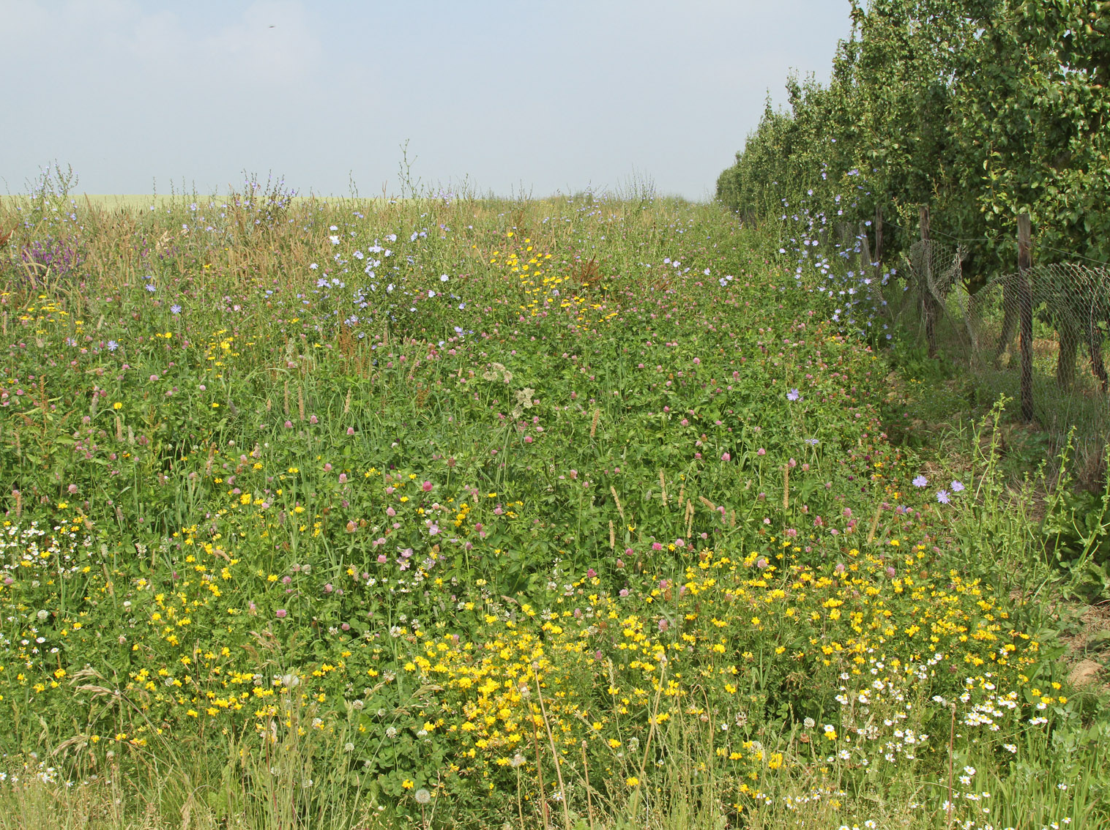
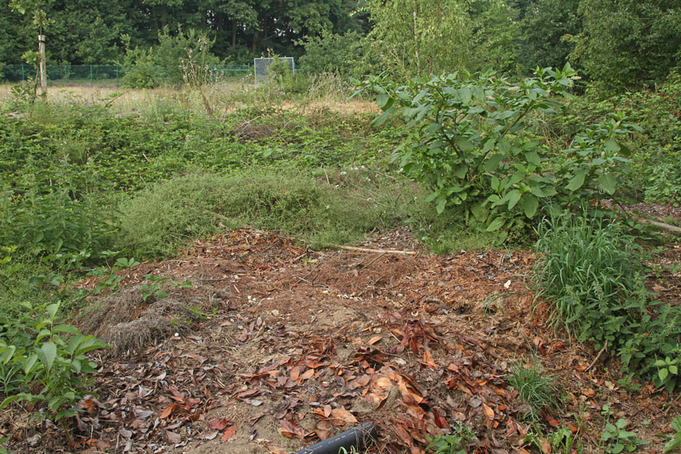
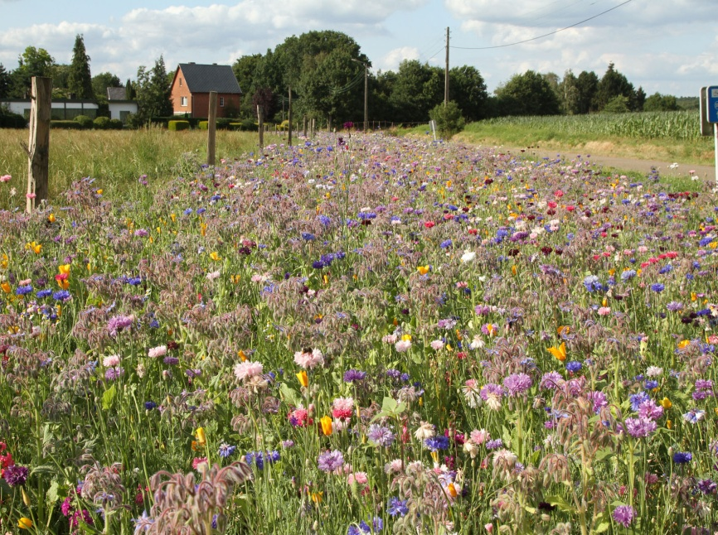
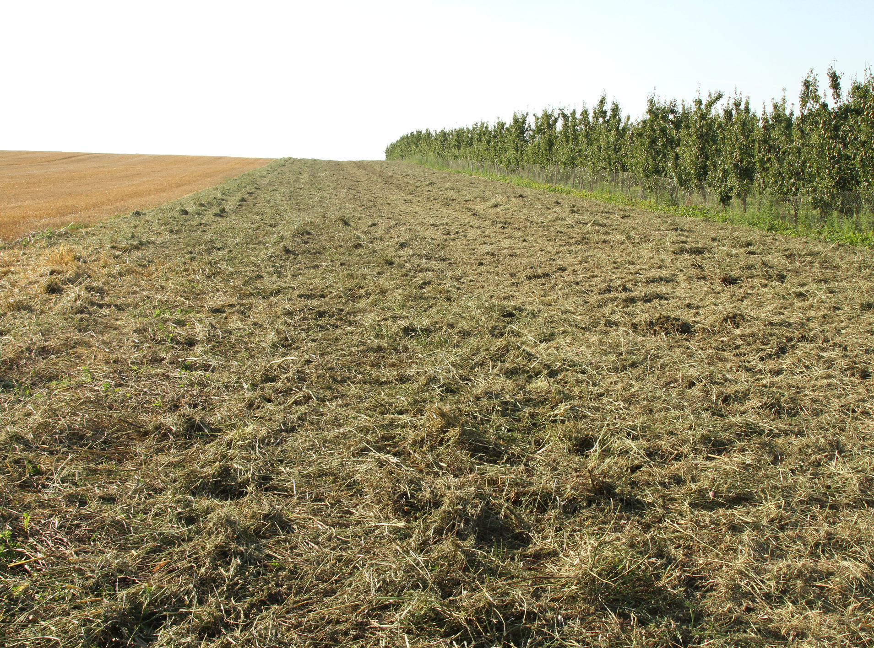
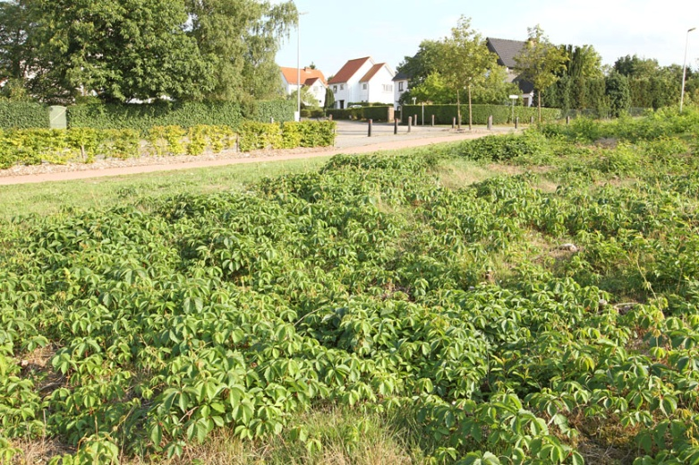
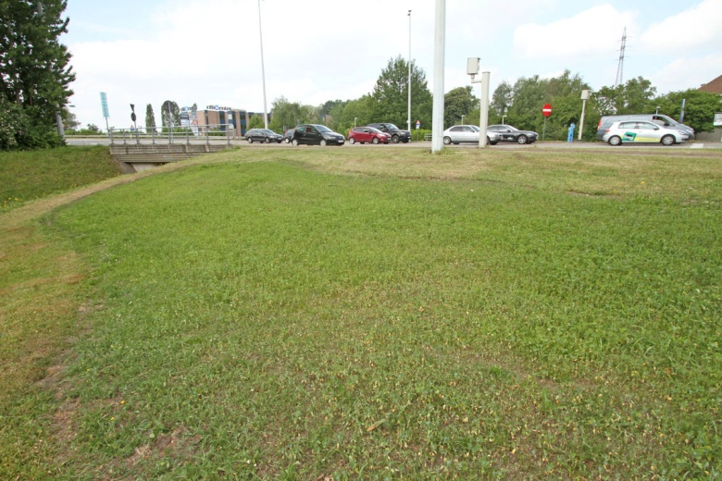
Wilde bijen: project - resultaten
aandachtspunten
Vermesting
Maaiperiode, maaimethode, frequentie en schaal
(tuin)afvalstorten
Exoten
Niet uitgaan van natuurlijke potentie/maatregel is iets anders maken dan er is bvb inzaaien bloemenstroken
Ontbreken geschikte nestlocaties
Grootschaligheid (ook binnen natuurbeheer)

Slide 18
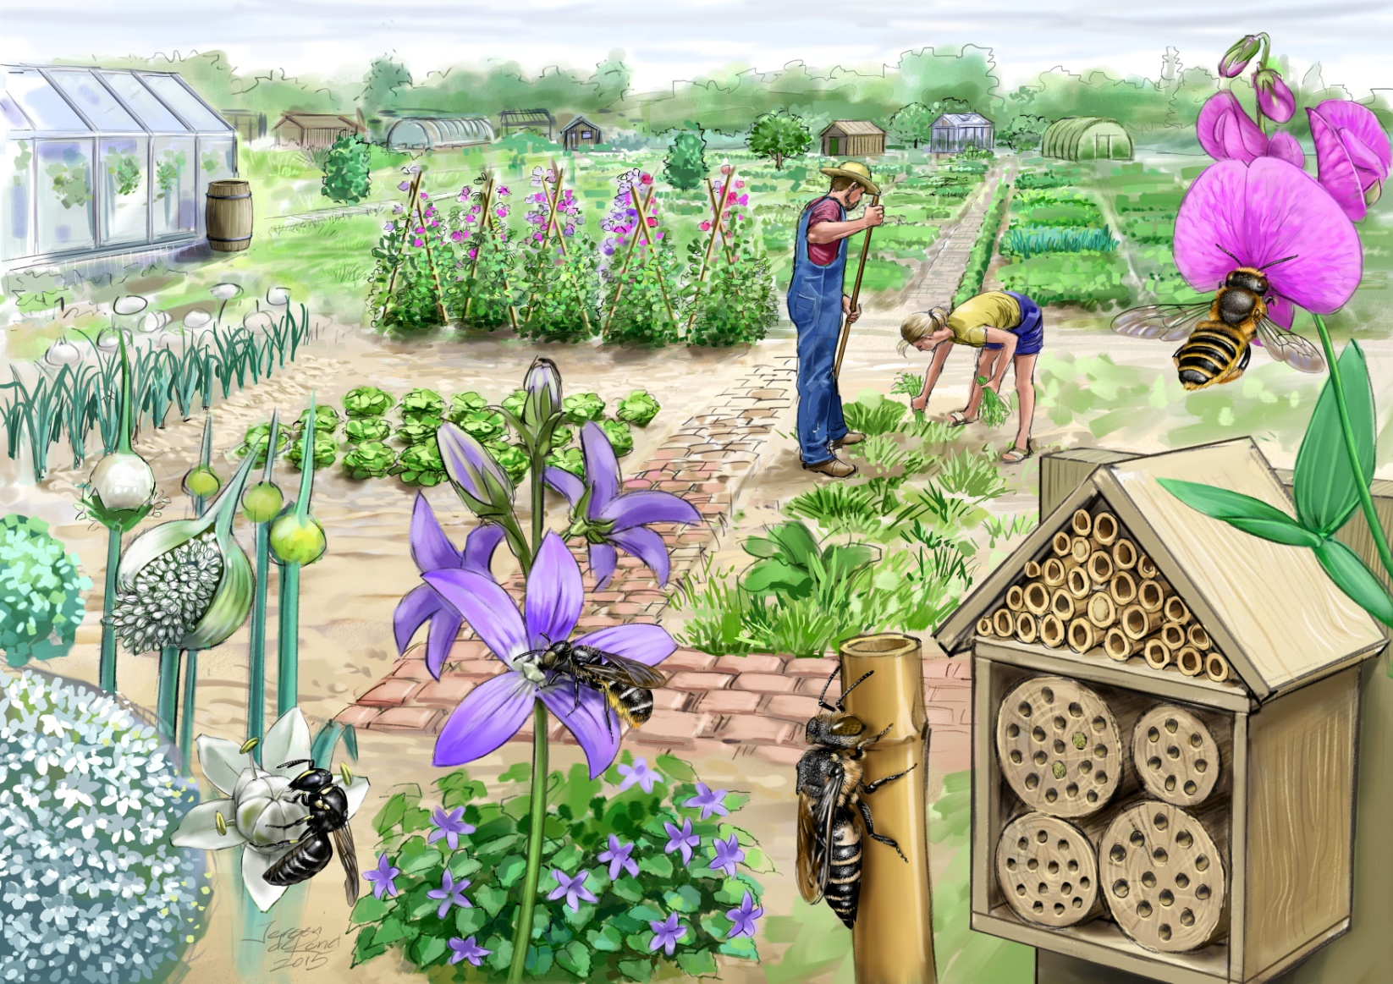
Wilde bijen: project - communicatie

Slide 19
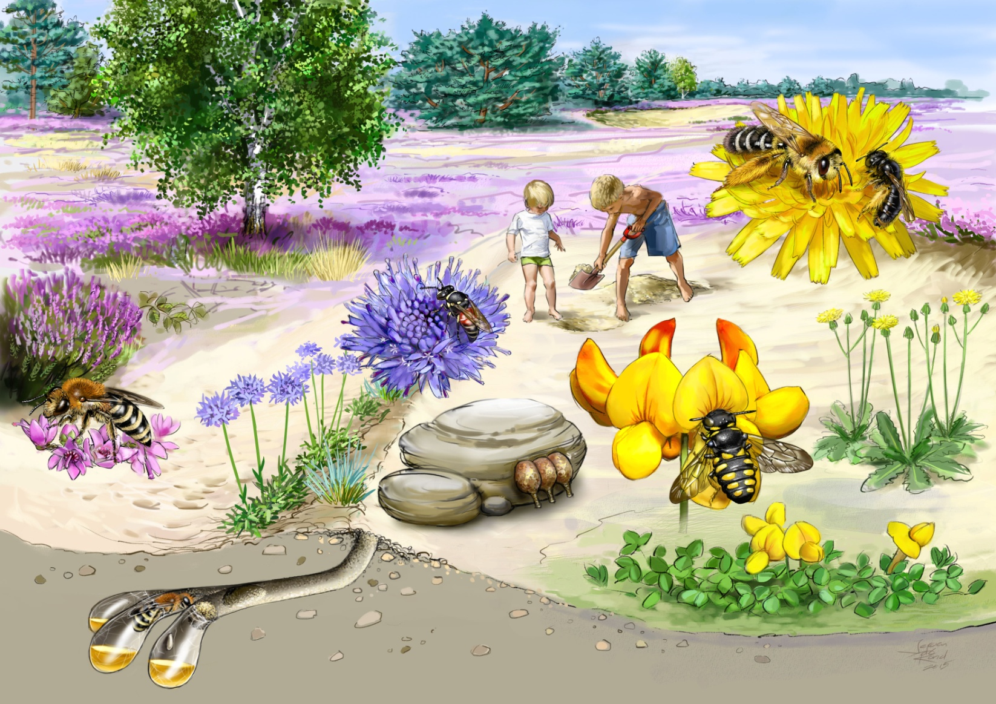
Wilde bijen: project - communicatie

Slide 20
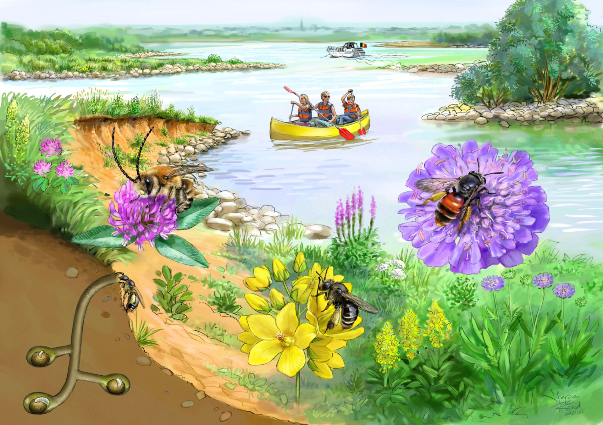
Wilde bijen: project - communicatie

Slide 21
Wilde bijen: project - communicatie

Slide 22
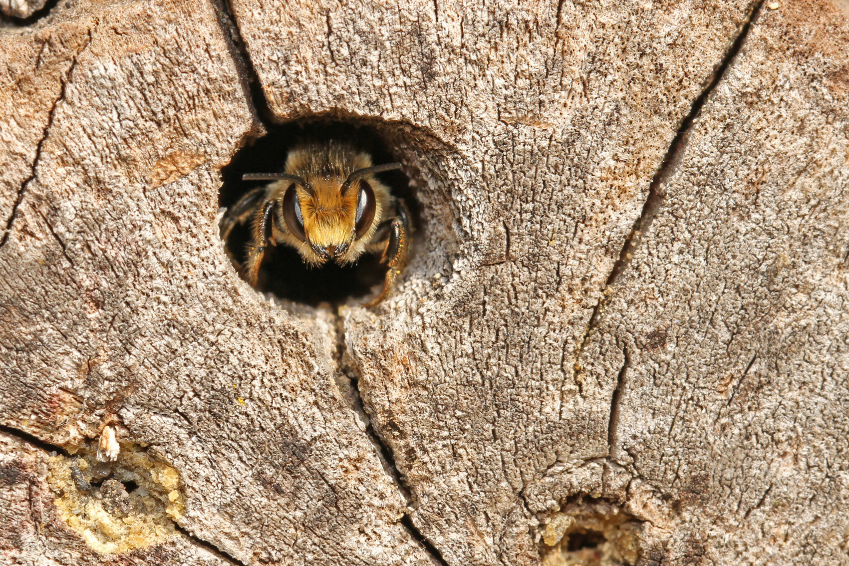
VRAGEN ?

